Slide 1
C++
C++
Grundlagen
Software Entwicklung
Nicht nur die Themen eines Frameworks oder Programmiersprache sind von Relevanz sondern auch Ihre Fähigkeiten im Bereich der Software Entwicklung
© 2024 Ben Coepp Publishing

Slide 2
Was ist Software Entwicklung
Entwicklungsmodelle (Wasserfall, Agile, Scrum)
Software-Design
Software-Testing
OOP / FOP
Monolith / Microservice
Grundlagen Software Entwicklung
von Ben Cöppicus
17.01.2024 @ BenCoeppPublishing

Slide 3
C++
Was ist Software Entwicklung

Slide 4
Softwareentwicklung ist der Prozess des Entwerfens, Programmierens, Testens und Wartens von Software. Dies umfasst das Schreiben von Code in verschiedenen Programmiersprachen wie Python, Java oder C++, um bestimmte Aufgaben oder Funktionen zu erfüllen. Der Entwicklungsprozess beginnt oft mit der Analyse der Benutzeranforderungen, gefolgt von der Planung und Gestaltung der Softwarestruktur. Danach wird der Code geschrieben und getestet, um sicherzustellen, dass er fehlerfrei und effizient ist. Softwareentwickler arbeiten oft in Teams, um komplexe Systeme zu bauen, die in verschiedenen Bereichen wie Business, Bildung, Unterhaltung und vielen anderen eingesetzt werden können. Die Wartung der Software nach ihrer Veröffentlichung ist ebenfalls ein wichtiger Teil der Softwareentwicklung, um Bugs zu beheben, Updates durchzuführen und die Software an neue Bedürfnisse anzupassen.
Definition
Software Entwicklung

Slide 5
C++
Entwicklungsmodelle (Wasserfall, Agile, Scrum)

Slide 6
Entwicklungsmodelle in der Softwareentwicklung sind strukturierte Ansätze, die den Prozess der Erstellung und Wartung von Software leiten. Sie bieten einen Rahmen, der hilft, die Komplexität des Entwicklungsprozesses zu organisieren und zu verwalten.
Definition
Entwicklungsmodelle

Slide 7
Das Wasserfallmodell ist ein traditionelles Modell der Softwareentwicklung, das einen linearen und sequenziellen Ansatz verfolgt. Es ist so benannt, weil der Prozess einem Wasserfall ähnelt, bei dem jede Phase in eine Richtung fließt und zur nächsten übergeht. Der Prozess beginnt mit der Anforderungsanalyse, gefolgt von der System- und Softwaregestaltung. Nach dem Design folgt die Implementierungsphase, in der der eigentliche Code geschrieben wird. Danach kommt das Testen, um Fehler zu identifizieren und zu beheben. Schließlich erfolgt die Auslieferung der Software und die anschließende Wartung.
Definition
Wasserfall

Slide 8
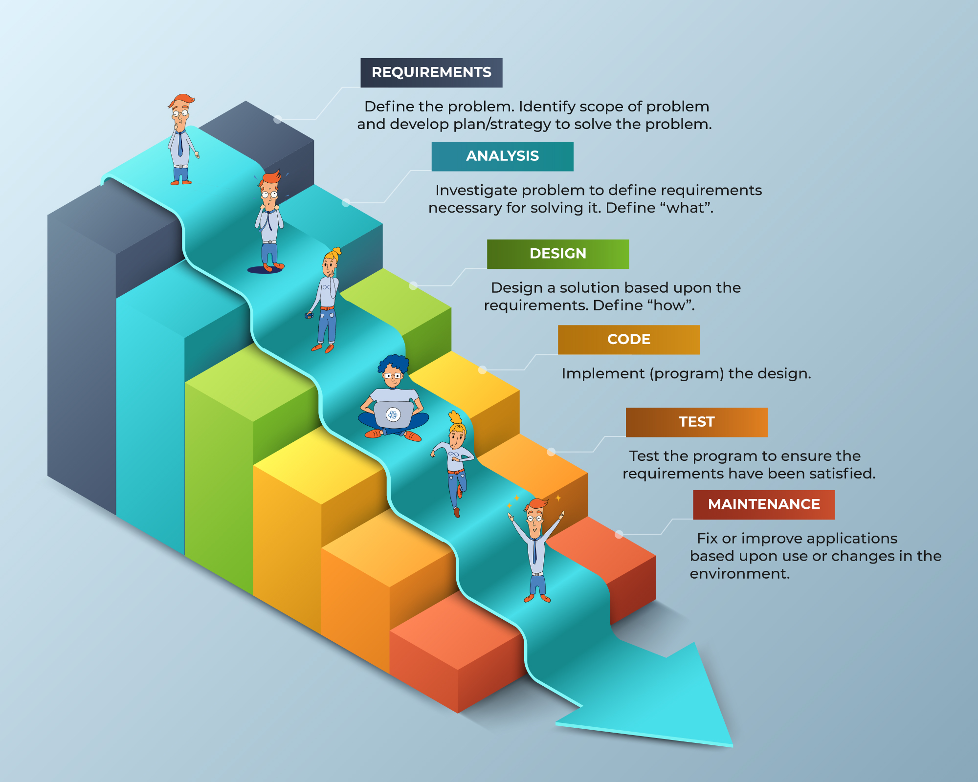

Slide 9
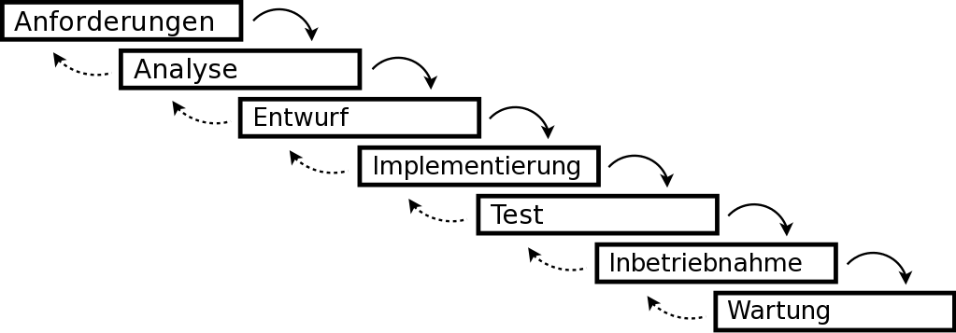

Slide 10
Scrum ist ein agiles Rahmenwerk für die Projekt- und Produktentwicklung, besonders beliebt in der Softwareentwicklung. Es ist darauf ausgerichtet, Projekte in einem flexiblen und iterativen Prozess zu managen, wobei der Fokus auf Teamzusammenarbeit und schneller Anpassung an Änderungen liegt.
Definition
Scrum

Slide 11
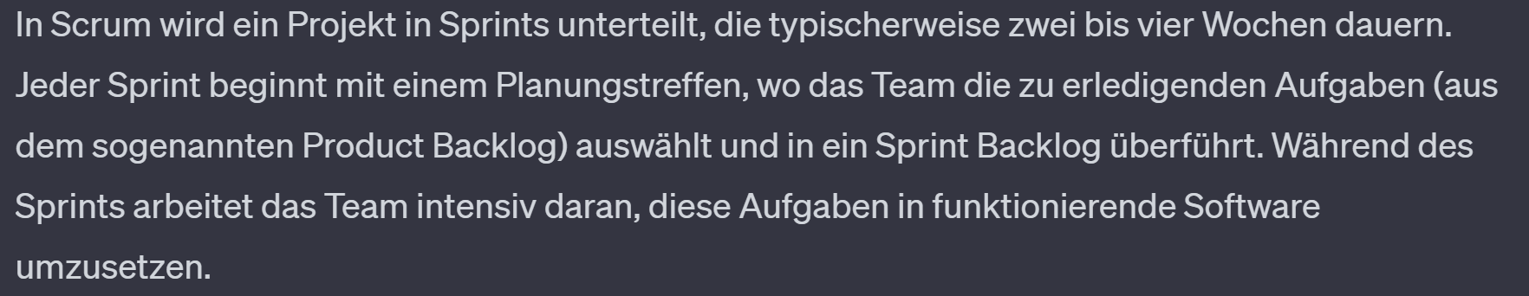

Slide 12
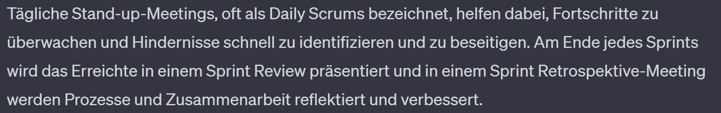

Slide 13
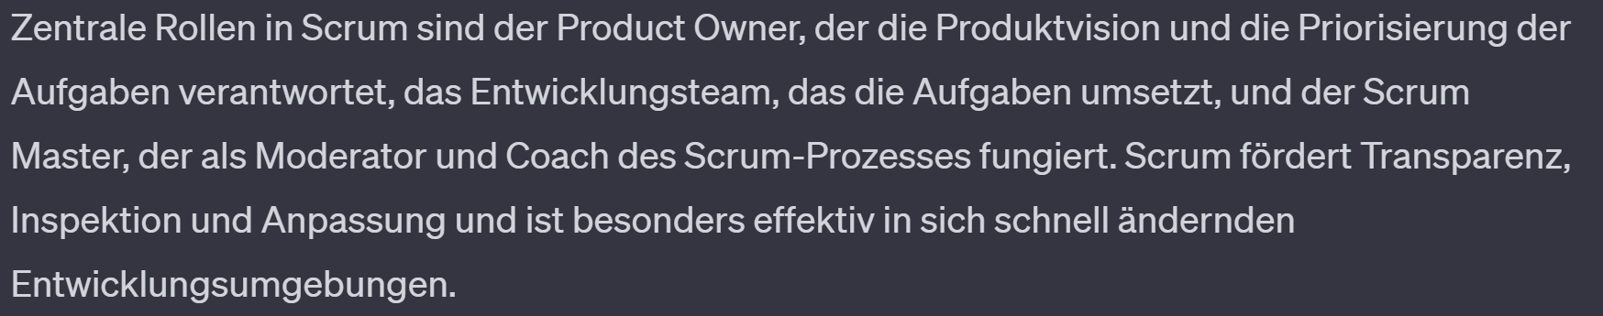

Slide 14
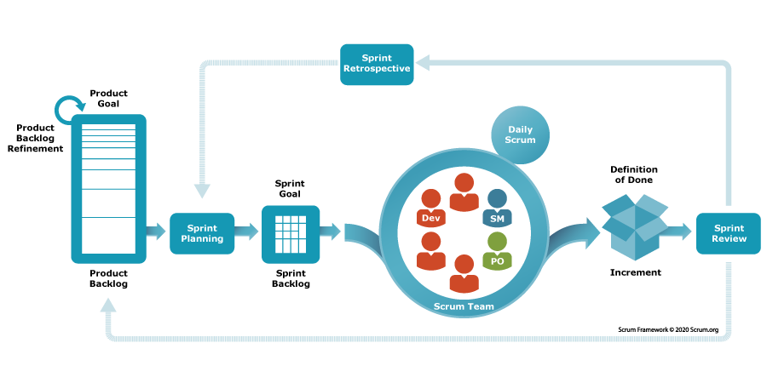

Slide 15
C++
Software-Design

Slide 16
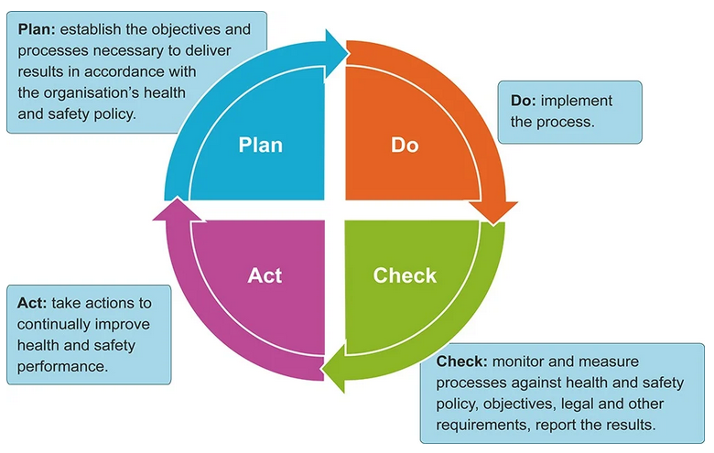

Slide 17
C++
Software-Testing

Slide 18
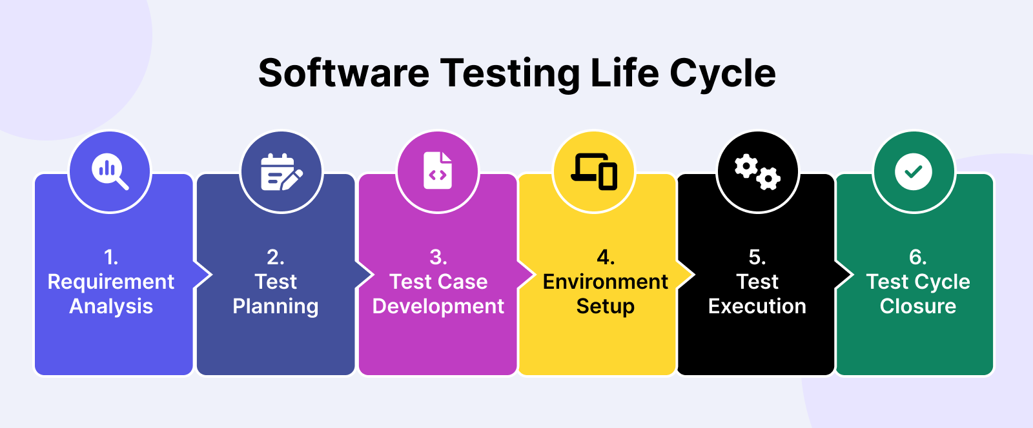

Slide 19
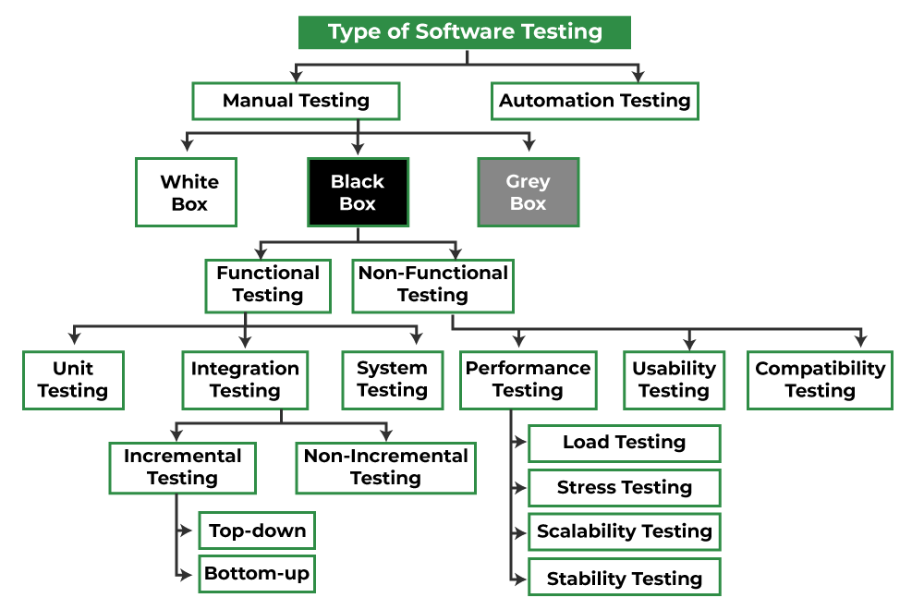

Slide 20
C++
OOP / FOP

Slide 21
"FOP" steht für "Functional Oriented Programming", ein Programmierparadigma, das sich auf die Strukturierung von Software in Form von Funktionen konzentriert. Im Gegensatz zu objektorientierter Programmierung, die Software in Objekte mit gekapselten Daten und Funktionen aufteilt, liegt der Schwerpunkt bei FOP auf der Erstellung von Funktionen, die spezifische Aufgaben ausführen und dabei häufig keine oder nur geringe Seiteneffekte haben.
Definition
FOP

Slide 22
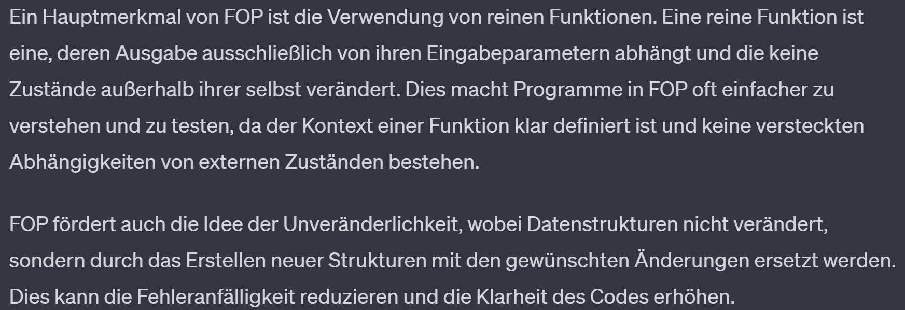

Slide 23
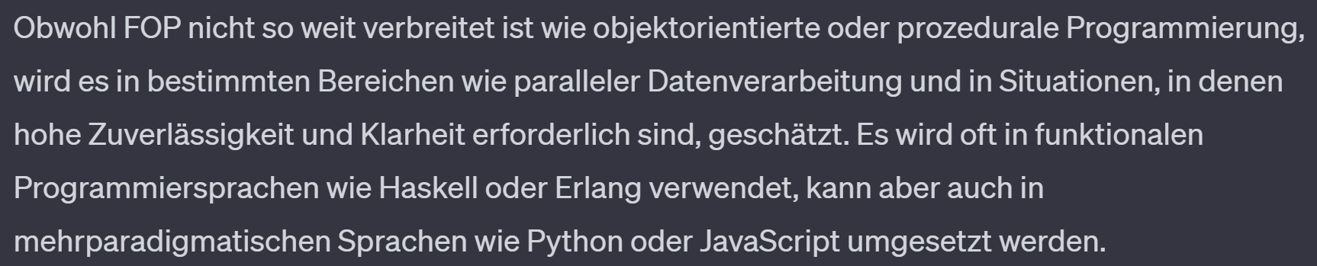

Slide 24
C++
Monolith / Microservice

Slide 25
In einer monolithischen Architektur sind alle Komponenten der Anwendung – wie die Benutzeroberfläche, Geschäftslogik, Datenbankinteraktionen und Anwendungsintegrationen – in einem einzigen, unteilbaren Programm integriert. Diese Art der Architektur ist einfach zu entwickeln, zu testen und zu deployen, besonders bei kleineren oder einfacheren Anwendungen.
Definition
Monolithische Architektur

Slide 26
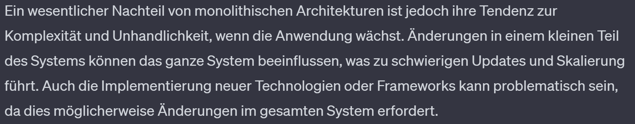

Slide 27
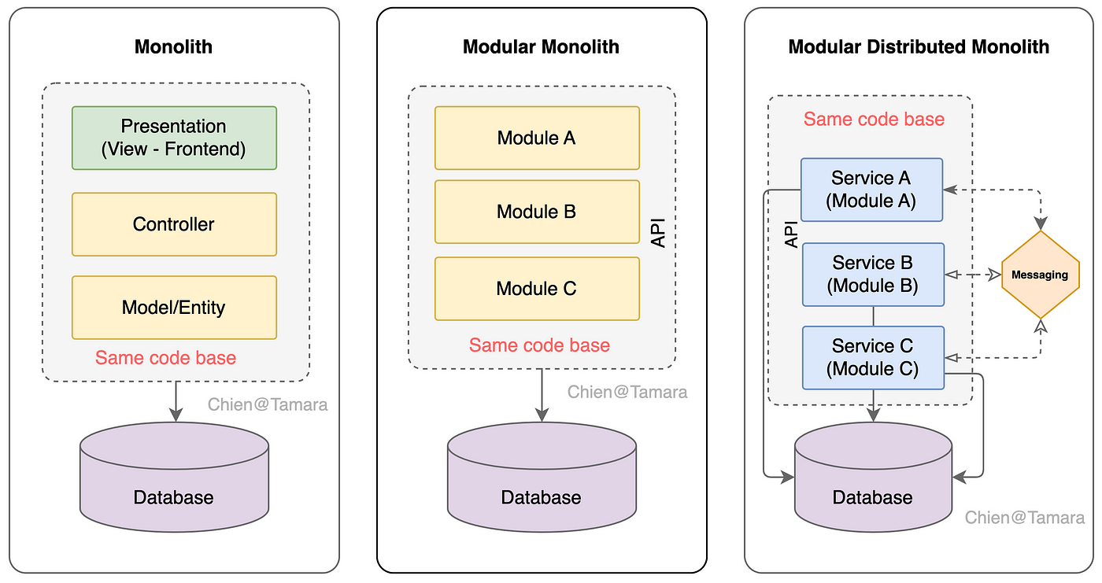

Slide 28
Die Microservices-Architektur ist ein moderner Ansatz in der Softwareentwicklung, bei dem eine Anwendung in kleinere, unabhängige Dienste aufgeteilt wird, die jeweils eine spezifische Geschäftsfunktion oder -funktionen erfüllen. Diese Dienste sind eigenständige Einheiten, die unabhängig voneinander entwickelt, getestet, bereitgestellt und skaliert werden können.
Definition
Microservice Architektur

Slide 29
